Slide 1

МБДОУ «Детский сад № 49 «Улыбка»
Технология «Детский совет»
как важнейшая форма поддержки детской инициативы
Подготовила воспитатель:
Рифель Н.В.

Slide 2

Технология «Детский совет».
Л.В. Свирская
ФГОС дошкольного образования неоднократно указывает на позитивную социализацию ребенка, развитие положительного самоощущения и формирование позитивного отношения к деятельности человека, к окружающей среде; поддержку детской инициативы, исследовательской активности и игре, все это отражено в основных принципах дошкольного образования, реализовать которые позволяет технология «Детский совет».

Slide 3
Задачи «Детского совета»:
Создать эмоциональный настрой на весь день – «задать тон».
Создать условия для межличностного и познавательно-делового общения детей и взрослых.
Развивать эмпатию.
Учить выбирать из личного опыта наиболее значимые, интересные события, рассказывать о них кратко, но последовательно и логично.
Учить формулировать суждения, аргументировать высказывания, отстаивать свою точку зрения.
Развивать умение договариваться о совместной деятельности, распределять роли и обязанности и др.

Slide 4
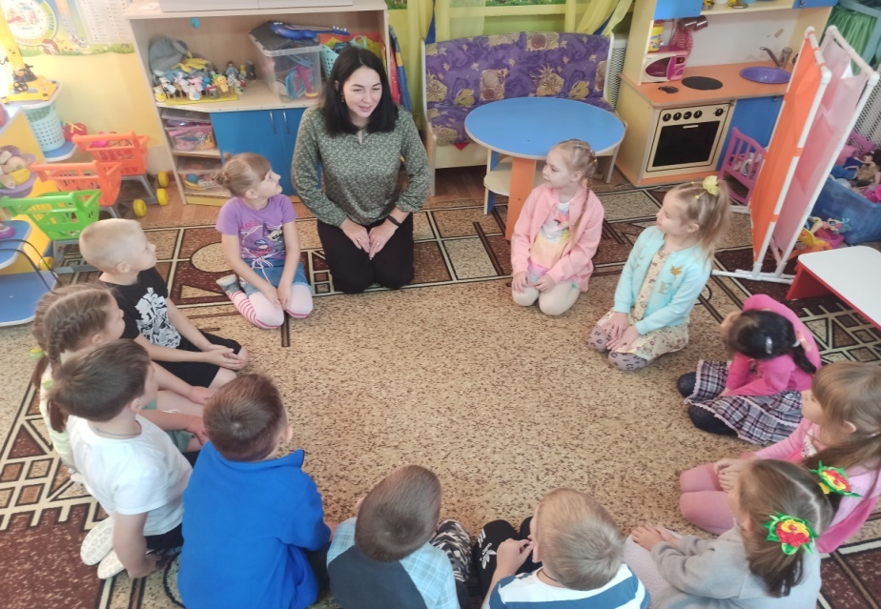
Технология «Детский совет» как форма поддержки детской инициативы в общении и межличностном взаимодействии
Модератор - специалист, сопровождающий процесс управления взаимодействием в группе и отвечающий за соблюдение участниками установленных норм и правил поведения.
Работа взрослого, как модератора детского совета, должна заключаться в том, чтобы не директивно обучить детей способам и правилам ведения разговора. Помочь детям следовать логике разговора, не навязывая собственного мнения, позволить детям занять свою позицию. Но в тоже время как полноправному партнёру взаимодействия уметь обозначить свое отношение к ситуации.

Slide 5
Способы внедрения технологии «Детский совет» в ДОУ
Методы и приёмы обучения детей диалогу:
Приёмы взаимодействия с детьми воспитателя в роли модератора детского совета:
разговор по подобию (сначала научились беседовать об одном конкретном предмете, затем с большей самостоятельностью о другом, сходным с первым);
продолжение начатого разговора (начало беседы определила тему, тем самым наметился ее план, возможные варианты продолжения);
беседа на основе естественной ситуации (ситуативные беседы) (используется непосредственно возникшая потребность детей высказать свои впечатления, суждения и т. д.).
Игры -фантазии, - цепочки - шутки закрепляют усвоенные детьми речевые навыки.
Внимание к повседневным разговорам (наблюдения).
Волшебный сундучок (от каждого молчуна по 1 вещице).
«Секретик» (взрослый кооперируется с ребенком).
Договаривание за ребенка, формулирование идеи от лица ребенка.

Slide 6
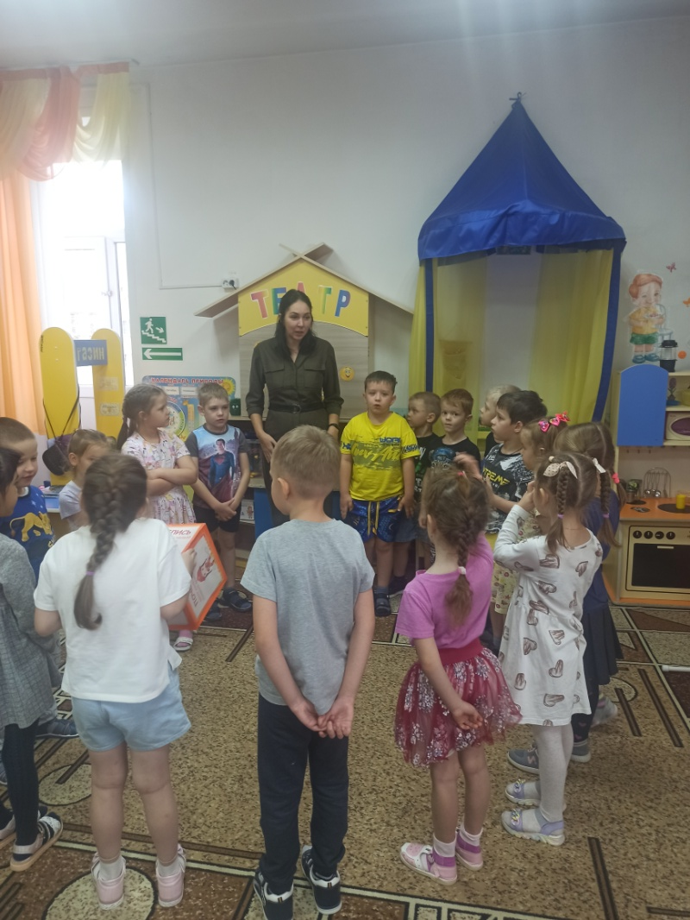
Иррадиирующее (распространение, увеличение) обучение как метод индивидуализации обучения основан на признании различных интересов, мотивов и на динамике продвижения
1- действие: презентация чего-то нового: «У нас появилась новая интересная игра. Кто хочет научиться в нее играть, может прийти в «центр науки».
2 - действие: «Даша, Лера, вы сегодня узнали, увидели, сделали что-то новое. Давайте расскажем об этом всем ребятам».
3 -действие: «Если вы хотите что-то узнать, обратитесь к Даше и Лере».
«Детский совет» может выглядеть так..

Slide 7
Метод реагирования
наблюдение за детьми,
анализ результатов этих наблюдений,
создание условий, которые помогают детям реализовывать их собственные цели
наблюдение за влиянием этих условий на достижении поставленных детьми целей.
Пример обучения на основе метода реагирования:
модель трех вопросов:
Что мы знаем?
Что мы хотим узнать
Как узнаем об этом?

Slide 8
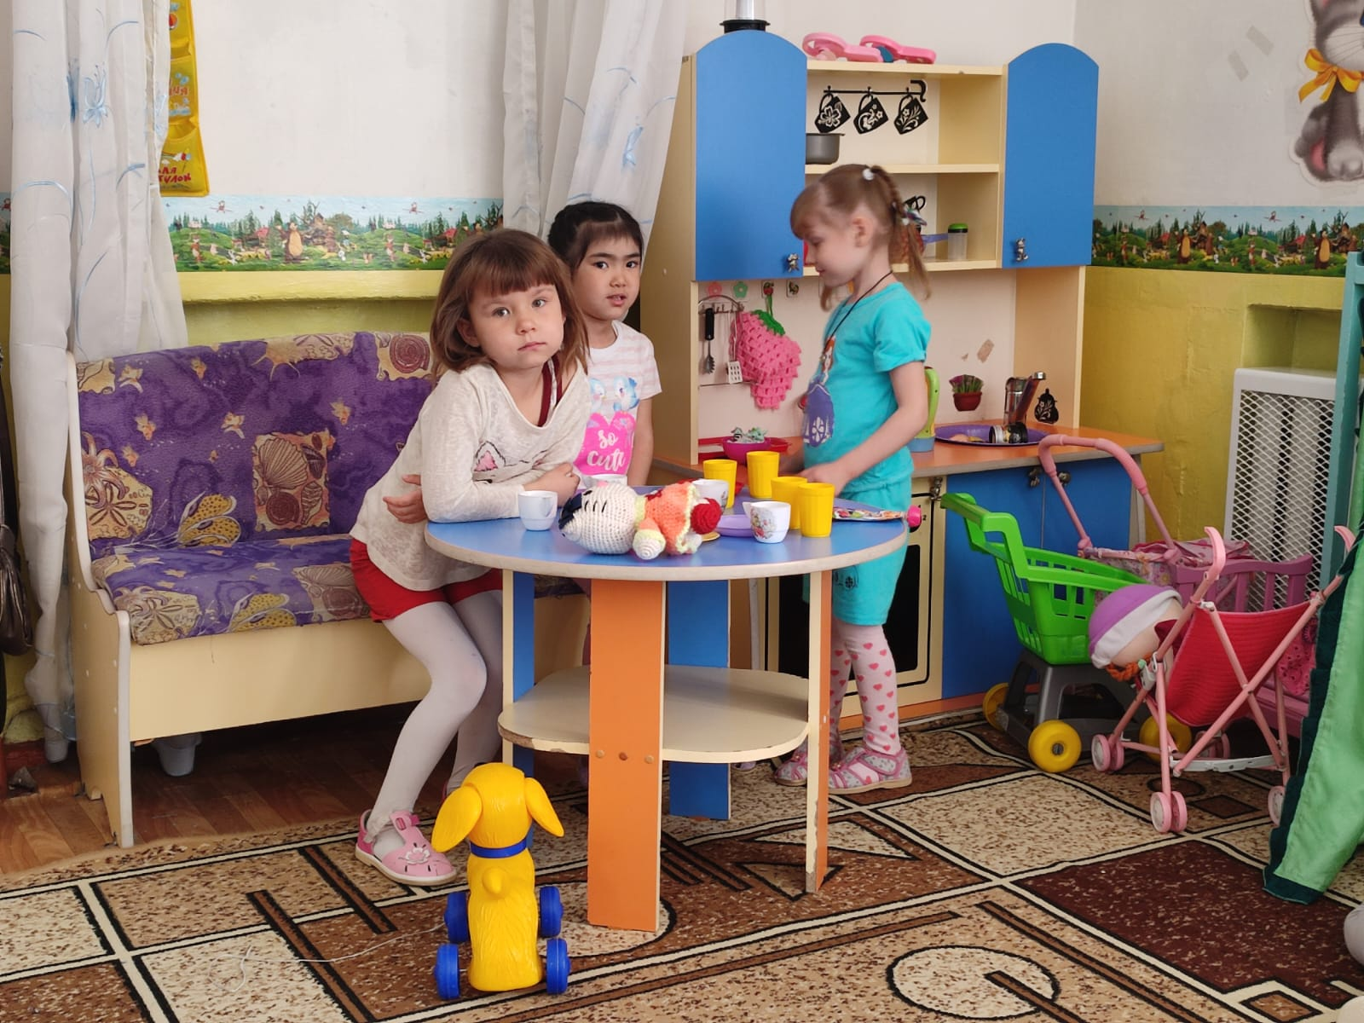
Формирование у детей чувства ответственности за себя и за других
Подходы:
предоставление детям возможности шефства
волонтёрства
выполнения ответственных заданий.
«Детский совет» может работать в течение всего дня пребывания детей в группе

Slide 9
Заключение
Технология «Детский совет» позволяет эффективно осуществлять образовательную деятельность в соответствии с ФГОС ДО. Она предоставляет возможность развивать познавательную инициативу детей дошкольного возраста, строить образовательные отношения на паритетных началах, где каждый ребенок занимается интересным именно ему делом.
В процессе у ребят формируются учебные умения, и эти умения функциональны, то есть сформировались и используются детьми не как теоретические знания и умения, а как востребованные в жизни прикладные знания и умения.

